Slide 1


TEMEL ÇEVRE EĞİTİMİ
Ahmet Yalçın YAŞAR

Slide 2


EĞİTİM İÇERİĞİ
Çevre kavramı Çevre Kirliliği ve Çeşitleri Su ve Su Kirliliği Hava Kirliliği Toprak Kirliliği Gürültü Kirliliği Diğer kirlilik Çeşitleri Genel Atıklar Geçici Depolama Alanları Tehlikeli Atıklar Kimyasalların Yönetimi

Slide 3
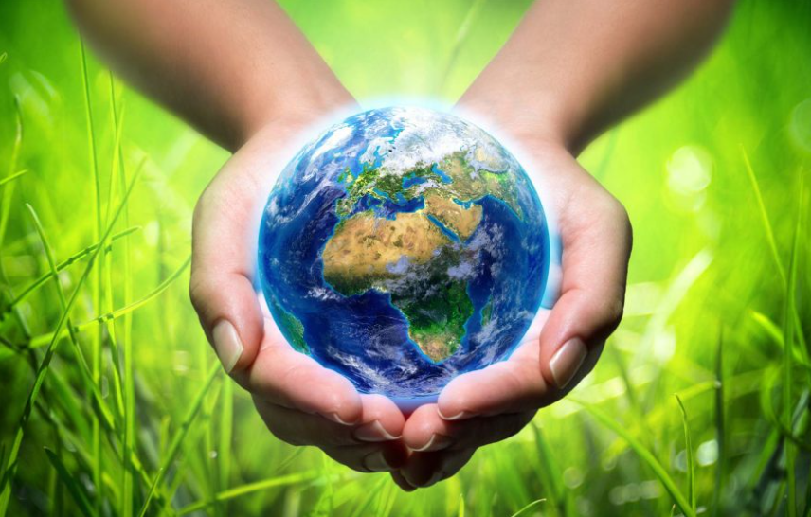
ÇEVRE KAVRAMI
Çevre: İnsanların ve diğer canlıların yaşamları boyunca ilişkilerini sürdürdükleri ve karşılıklı olarak etkileşim içinde bulundukları fiziki, biyolojik, sosyal, ekonomik ve kültürel ortamdır. Günümüzde hemen tüm toplumlarda, çevre kavramının tanımı, en çok tartışılan konulardan biri olmaktadır. Çevre kavramı, bireysel ya da ülkesel olmaktan daha çok evrensel bir nitelik taşımaktadır.

Slide 4
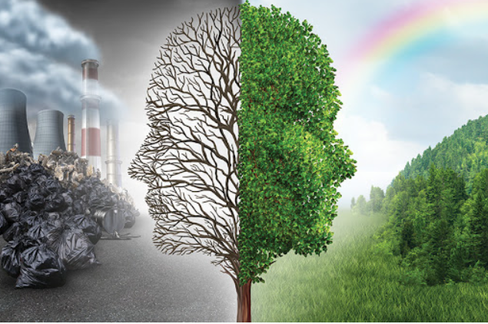
ÇEVRE KAVRAMI
Çevre hakkı en temel insan haklarından biridir. Bu nedenle çevrenin korunmasına yönelik yapılacak her faaliyet, atılacak her adım insanlık için yapılmış olacaktır.

Slide 5
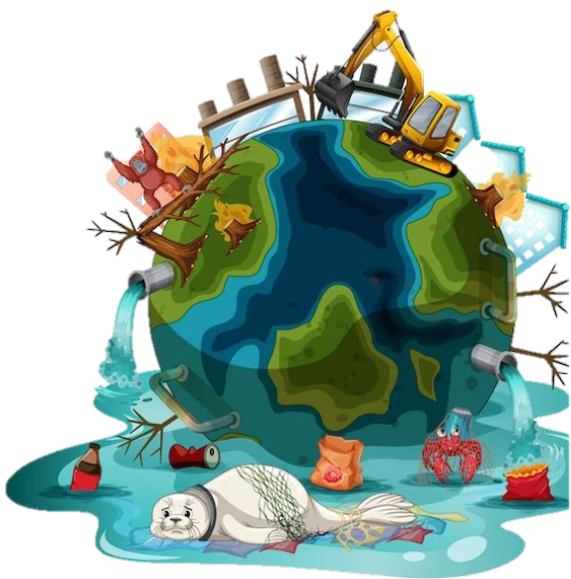
ÇEVRE KİRLİLİĞİ
Doğanın, doğal kaynakların ve yaşanılan çevrenin aşırı ölçüde ve yanlış kullanılması nedeniyle doğal dengenin bozulması durumuna çevre kirliliği denir. Çevre kirliliğinin en önemli nedenleri: » Hızlı nüfus artışı, » Plansız kentleşme, » Plansız endüstrileşme, » Doğal kaynakların ölçüsüz kullanılması olarak sıralanabilir.

Slide 6
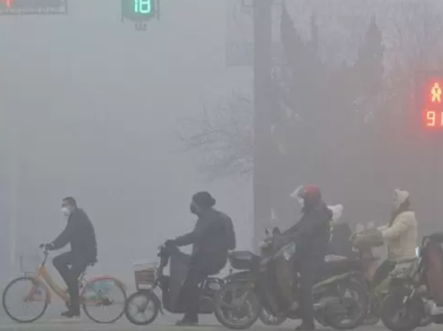
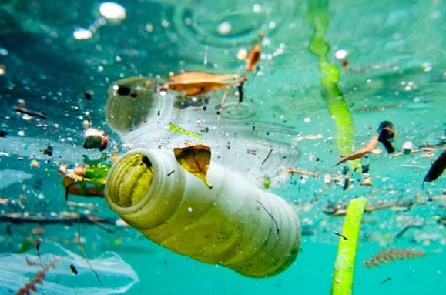
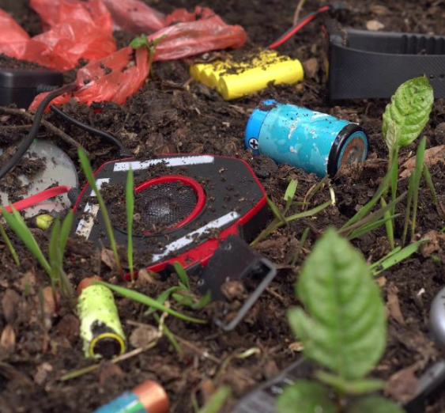
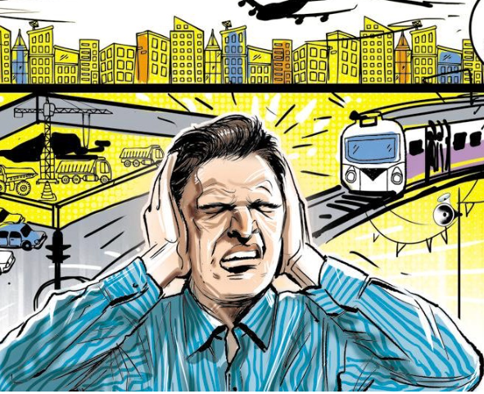
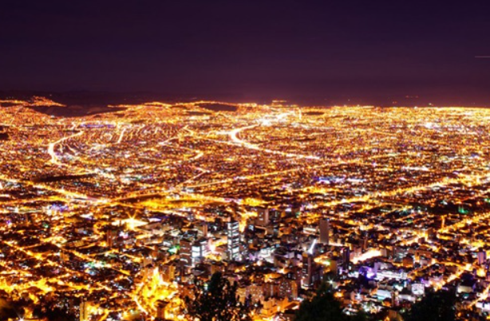
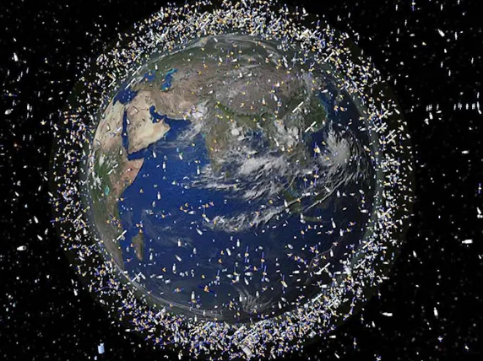
ÇEVRE KİRLİLİĞİ ÇEŞİTLERİ
HAVA KİRLİLİĞİ
SU KİRLİLİĞİ
TOPRAK KİRLİLİĞİ
GÜRÜLTÜ KİRLİLİĞİ
IŞIK KİRLİLİĞİ
UZAY KİRLİLİĞİ

Slide 7
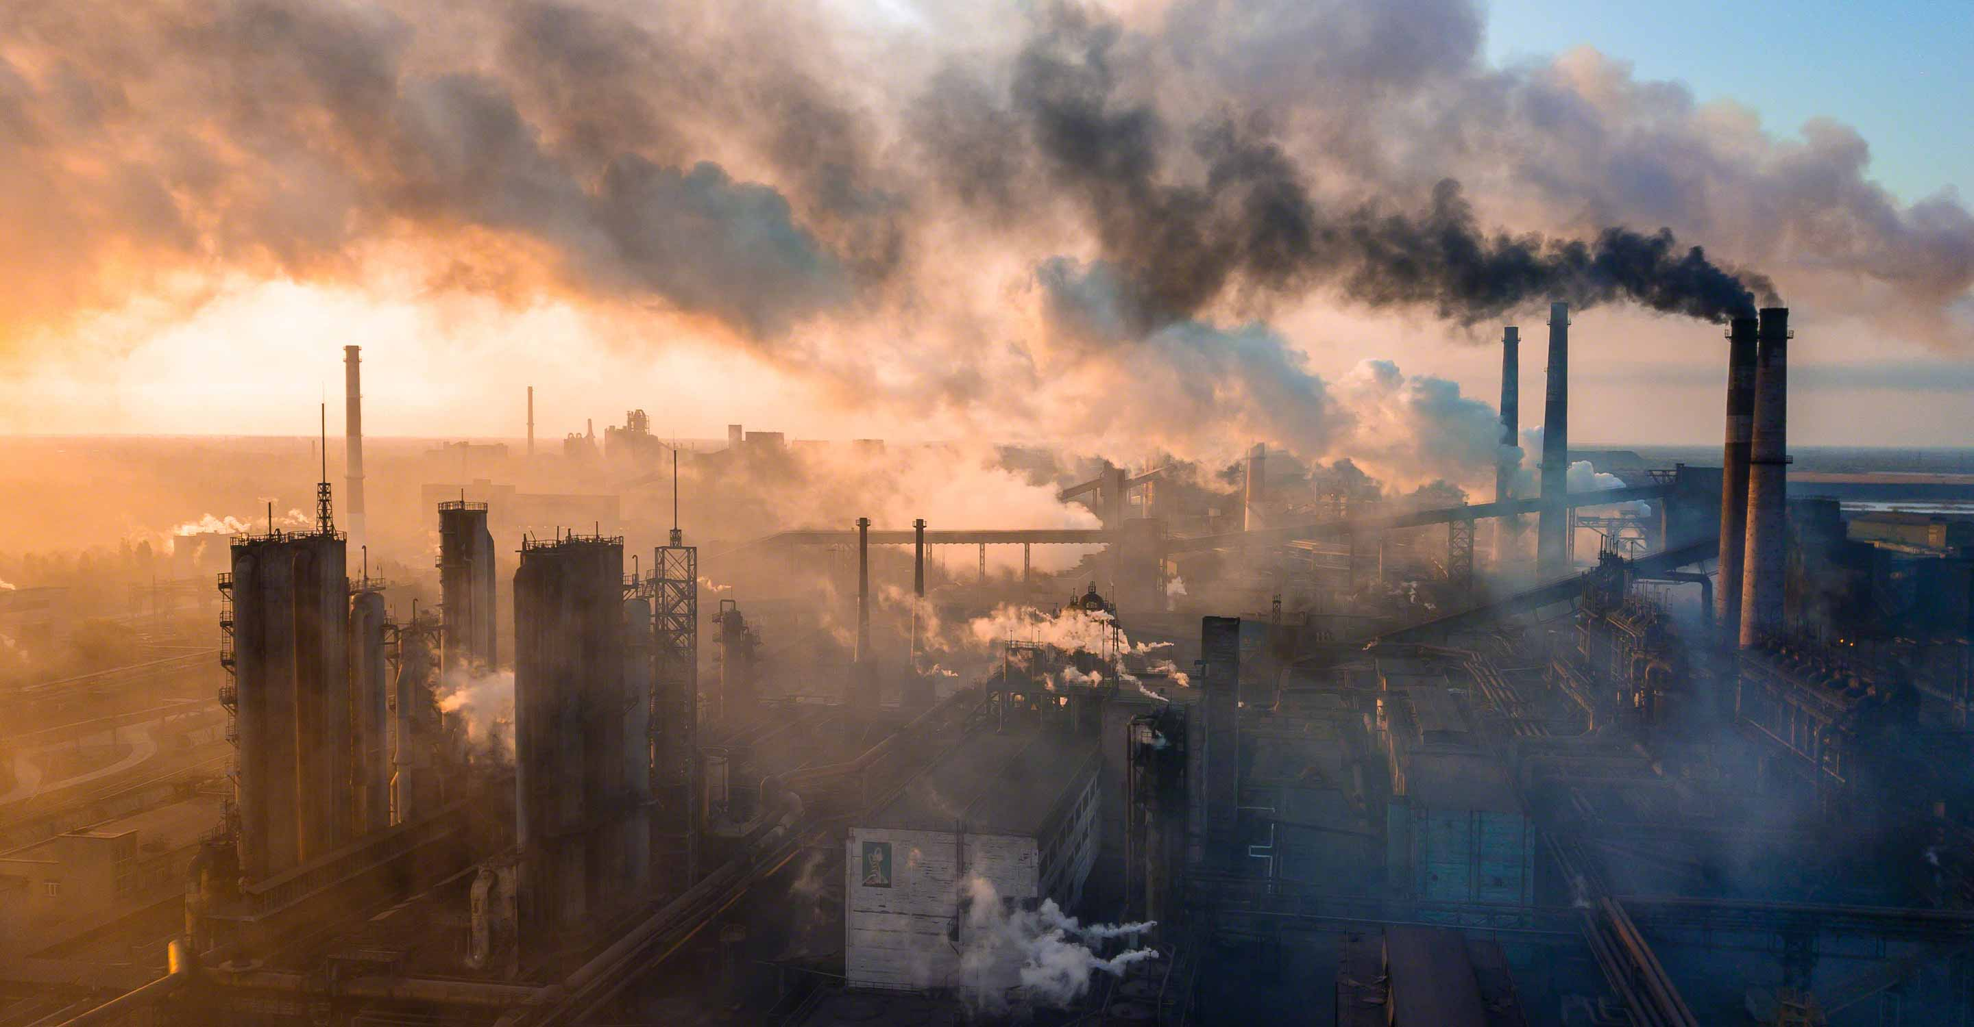
HAVA KİRLİLİĞİ
Havada katı, sıvı ve gaz şeklindeki yabancı maddelerin insan sağlığına, canlı hayatına ve ekolojik dengeye zarar verecek miktar, yoğunluk ve sürede atmosferde bulunmasıdır.

Slide 8
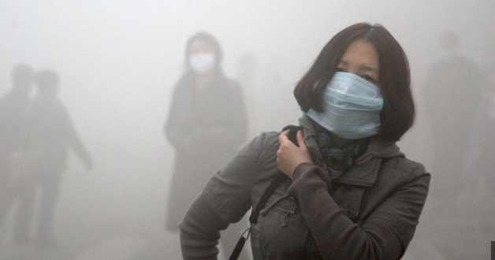
HAVA KİRLİLİĞİ
Hava kirliliğindeki artışlar canlıların sağlığını olumsuz yönde etkileyerek özellikle insanlarda çeşitli akut sağlık sorunlarına neden olmaktadır. Kirleticilere uzun süreli maruz kalınması sağlıkta kronik etkilerin ortaya çıkmasına neden olmaktadır.
Akciğer Kanseri
Bronşit
Raşitizm
Eklem Romatizması
Kalp rahatsızlıkları

Slide 9
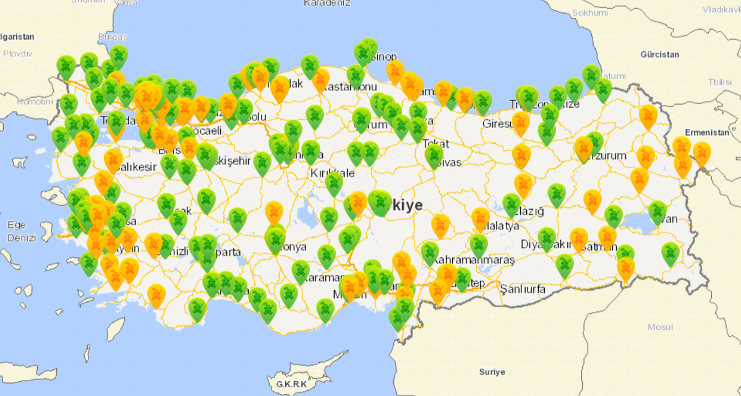
HAVA KİRLİLİĞİ
Türkiye Hava Kirliliği Haritası
T.C. Çevre , Şehircilik ve İklim Değişikliği Bakanlığı
04.03.2024 verileri

Slide 10
HAVA KİRLİLİĞİ
15 sağlık, çevre ve iklim örgütünün oluşturduğu Temiz Hava Hakkı Platformu’nun (THHP) hazırladığı, Türkiye’de hava kalitesinin karnesi niteliğindeki Kara Rapor’una göre; 2021’de İstanbul’da 4 bin 848, Ankara’da 2 bin 853, Türkiye genelinde ise en az 42 bin kişi hava kirliliğine bağlı hastalıklar nedeniyle yaşamını yitirdi. Türkiye’de, Dünya Sağlık Örgütü (DSÖ) standartlarına göre havası temiz şehir yok. Depremden etkilenen kentlerde hava kirliliği, enkaz tozu ve ısınma için açıkta ateş yakılması gibi nedenlerle ulusal limitlerin 2.5 katına, DSÖ kılavuz değerlerinin ise 7.5 katına çıktı.

Slide 11
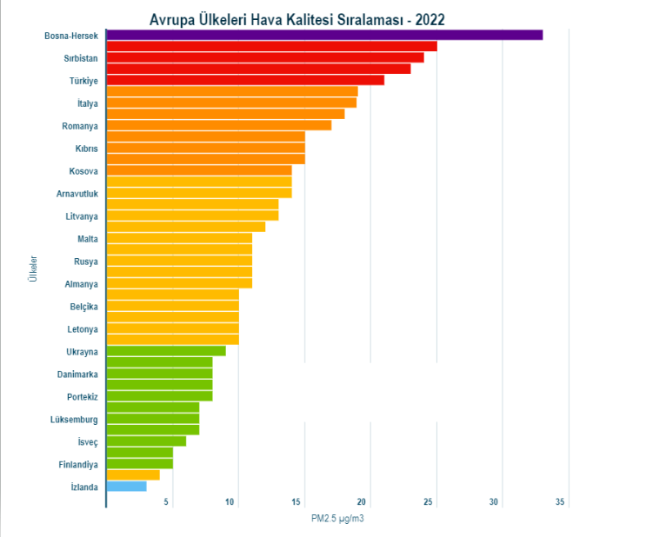
HAVA KİRLİLİĞİ
Dünyanın havası en kirli ülkeleri arasında ilk beşi Çad, Irak, Pakistan, Bahreyn ve Bangladeş oluşturdu.
Havası en temiz ülkeler ise Guam, Fransız Polinezyası ve Bermuda adaları oldu.

Slide 12
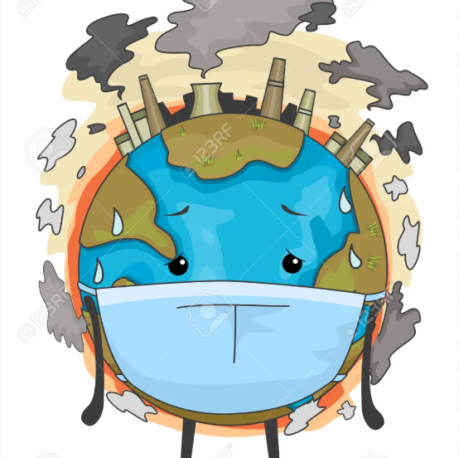
HAVA KİRLİLİĞİ
Dünya çapında 131 ülke ve 7 bin 323 kentin hava kalitesinin ölçüldüğü 2022 Dünya Hava Kirliliği Raporu'nda Türkiye 46'ncı sıradan 45'e gerilerken, Avrupa bölgesinin havası en kirli kenti yine Iğdır oldu.
Avrupa'nın havası en kirli 15 şehri arasında Türkiye'den beş kent bulunması dikkat çekti. Listede Iğdır'ın yanı sıra Gaziantep 7, Düzce 11, Mersin 13, Konya ise 15'inci sırada yer aldı. Avrupa'da havası en kirli ülkeler sıralamasında bir basamak gerileyen Türkiye 2022'de 6'ncı oldu.

Slide 13
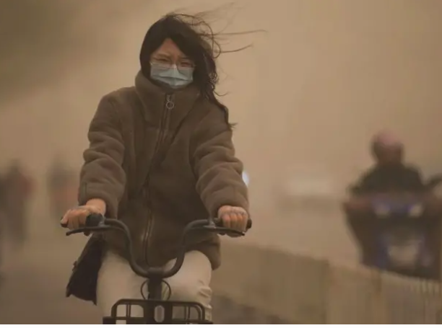
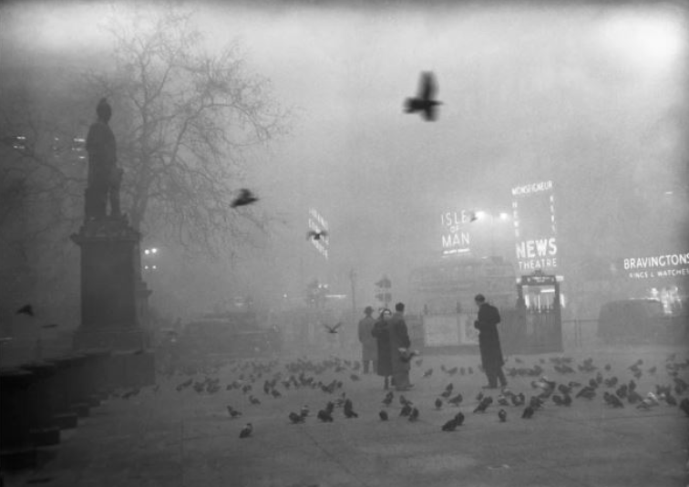
HAVA KİRLİLİĞİ
Çin'in büyük bir bölümünde
etkili olan kum fırtınası, başkent Pekin'de hava kirliliğinin
görülmedik seviyeye çıkmasına
neden oldu. Son 10 yılın en şiddetli kum fırtınasında hava kirliliği,
izin verilen seviyenin 160 kat üstüne çıktı.
1952 Londra Öldüren Sisi, hem hava olayları hem de kirlilikten kaynaklanan eşi benzeri görülmemiş şiddette bir felaketti. Ayrıca bronşit ve solunum yolu enfeksiyonları gibi çeşitli akciğer hastalıklarının sebep olduğu yaklaşık 6.000 ölüm yaşandı.

Slide 14
HAVA KİRLİLİĞİ
Bu kirliliklerle mücadelede bilinçli bireyler yetiştirilmelidir.
Evleri ısıtmak amacıyla kullanılan kömürlerin düşük kalorili olmasına dikkat edilmeli ve yeni yapılacak binalarda da merkezi ısıtma tercih edilmelidir.
Sobalı evlerde de düzenli olarak baca temizliği yapılmalıdır.
Özel araç kullanımı azaltılmalı ve araçlardan çıkan egzoz gazı içinde filtre kullanımı zorunlu hale getirilmelidir.
Fabrika bacalarında filtre kullanılmalı, yakıt olarak da doğal gaz tercih edilmelidir.
Hava kirliliği ile mücadelede yeşil alanların artması büyük önem taşımaktadır. Bu sebeple ağaç dikimi yaygınlaştırılmalı ve yeşil alanların yok edilmesinden kaçınılmalıdır

Slide 15
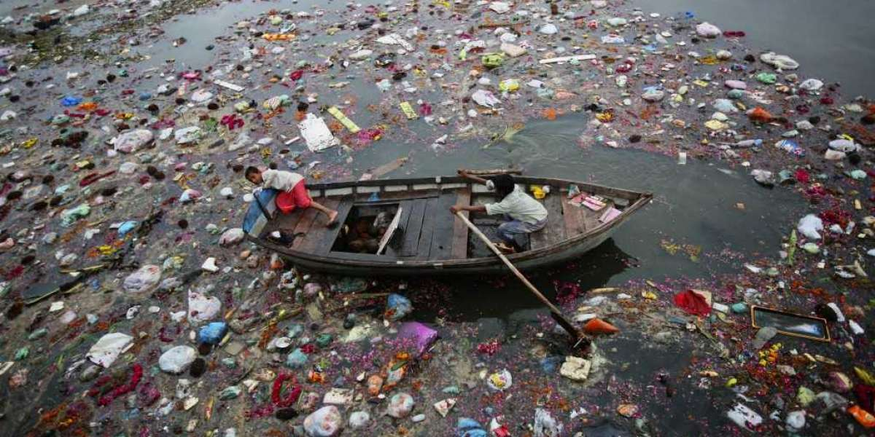
SU KİRLİLİĞİ
Hayatın her alanında ihtiyaç duyulan, yeme, içme, temizlik, yüzme gibi faaliyetlerde başvurulan suyun kullanılamaz hale gelmesine, su kirliliği deniyor.

Slide 16
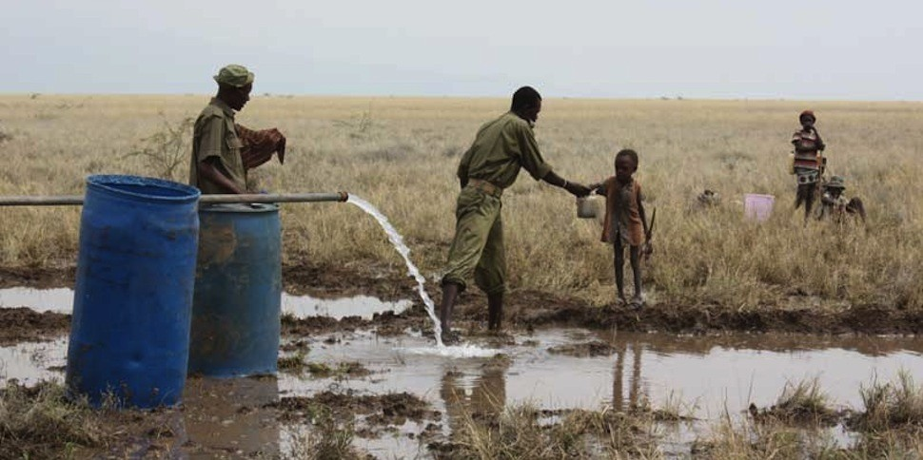
SU KİRLİLİĞİ
UNICEF 2023 Raporuna göre, en çok etkilenen çocukların Sahra Altı Afrika, Orta, Güney, Doğu ve Güneydoğu Asya'daki düşük ve orta gelirli ülkelerde yaşayanlar olduğunu ortaya koyuyor.
2024'de aşırı su kıtlığı riski altındaki alanlarda 436 milyon çocuk yaşıyordu. En çok etkilenen ülkeler arasında bulunan Nijer, Ürdün, Burkina Faso, Yemen, Çad ve Namibya’da ise 10 çocuktan 8'i aşırı su kıtlığı riski altında yaşıyor.

Slide 17
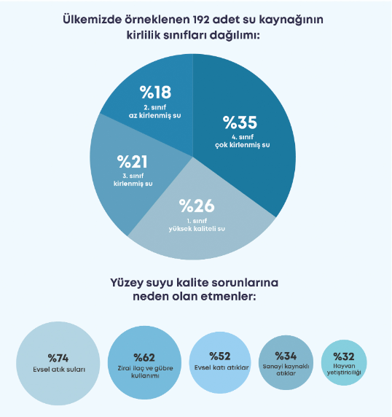
SU KİRLİLİĞİ
ÜLKEMİZDE ÖRNEKLENEN 192 ADET SU KAYNAĞININ KİRLİLİK SINIFLARI DAĞILIMI
Yüzey suyu kalite sorunlarına neden olan etmenler

Slide 18
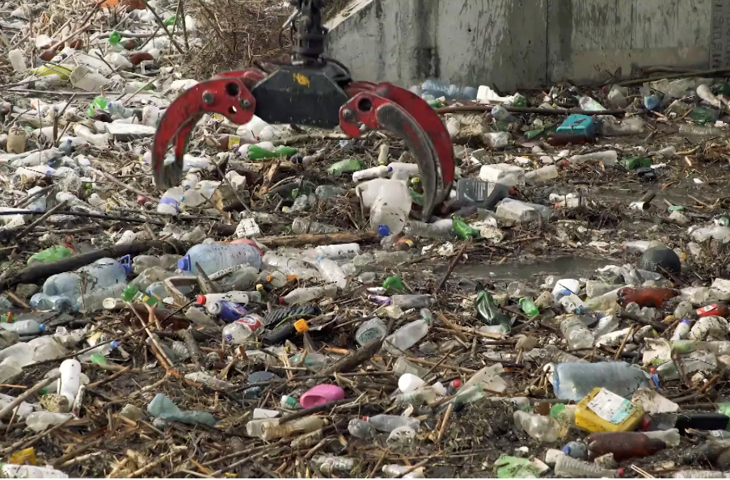
SU KİRLİLİĞİ
Bulgaristan'ın başkenti Sofya yakınlarındaki İskar nehri üzerinde biriken ve bölgedeki barajın faaliyeti için önemli tehdit oluşturan 600 .000 tonluk dev çöp yığını sonunda temizlendi.

Slide 19
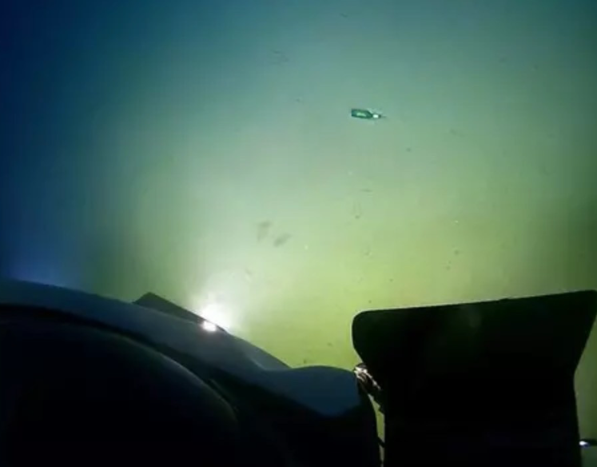
SU KİRLİLİĞİ
Bilim insanları dünyanın en derin noktası olarak bilinen ve okyanusun 11 bin metre altındaki Mariana Çukuru‘nun keşfedilmemiş bir bölümünü gözlemlemek için Challenger Deep adlı denizaltıyla göreve başladı.
Dünyanın en bakir yerlerinden birisi olan çukurun en dip bölgesinde bira şişesi bulundu.

Slide 20
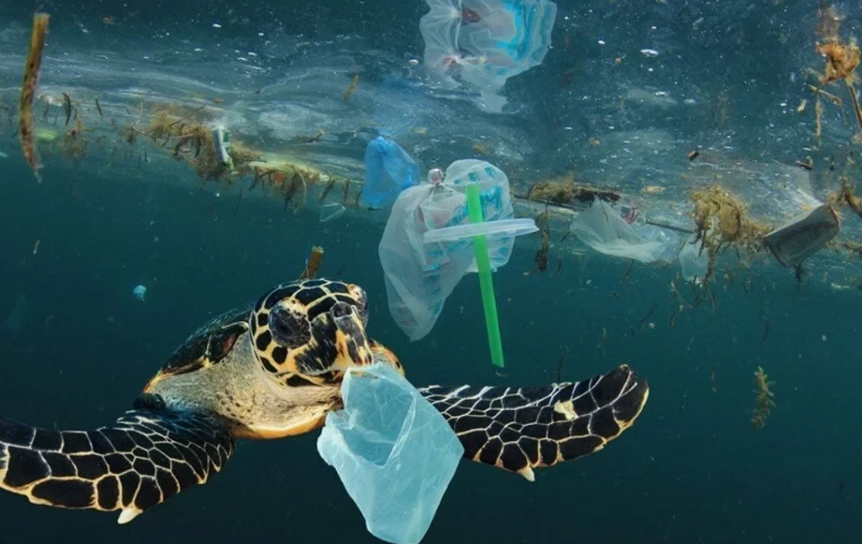
SU KİRLİLİĞİ
Akdeniz'de kirliliğin ana kaynakları arasında plastik atıklar, petrol sızıntıları, tarımsal faaliyetlerden kaynaklanan nitratlar ve fosfatlar ile kentsel atık sular yer alıyor.
Plastik kirliliği özellikle dikkat çekici; yapılan çalışmalar, Akdeniz'in dünyadaki en yüksek plastik kirliliğine sahip denizlerden biri olduğunu ortaya koyuyor

Slide 21
SU KİRLİLİĞİ
Su Kirliliğini Önlemek için;
Sanayi artık ve atık sularının suları kirletmesinin önlenmesi
Su kaynakları çevresinin temiz tutulması
Çöp ve diğer atıkların sulara bırakılmaması
Tarımda kullanılan ilaçların ve gübrelerin sulara karışmasının önlenmesi
Yer üstü ve yer altı su kaynaklarını çok iyi değerlendirilmesi ve korunması
Arıtma tesislerinin özenle işletilmesi
İnsanların bilinçlendirilmesi
Kirliliğe neden olabilecek kaynakların ayrılması

Slide 22
TURİZM TESİSLERİNDE ATIK SU
Kirlilik Parametreleri;
Kimyasal Oksijen İhtiyacı (KOİ)
Askıda Katı Madde (AKM)
Yağ-gres
Fosfor
Ph

Slide 23
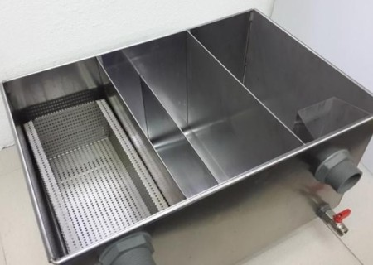
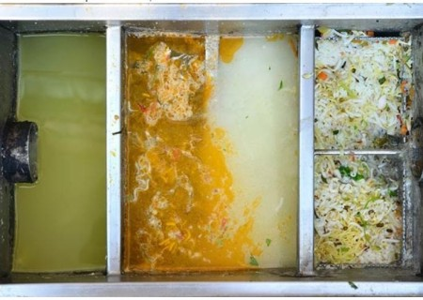
TURİZM TESİSLERİNDE ATIK SU
Yağ tutucu;
YAĞ TUTUCU NEDİR?
Yağ tutucu, atık suların içerisindeki yağları tutan ve ayıran bir cihazdır. Yağ tutucu kullanılmadığında, atık su boruları tıkanmaktadır. Bu sebeple birçok tesiste yağ tutucu kullanılması zorunludur.
YAĞ TUTUCU TEMİZLİĞİ NASIL OLMALIDIR?
Yağ tutucu, yağı imha etmez ya da farklı bir maddeye dönüştürmez. Bu nedenle belirli aralıklarla yağ tutucuların temizlenmesi gerekmektedir. Bu temizlenme yağ tutucu kullanım şartlarına göre belirli aralıklarla yapılmalıdır. Yağ tutucuların temizliği mümkün olduğunca sisteme atık su gitmediği zaman yapılmalıdır.

Slide 24
TURİZM TESİSLERİNDE ATIK SU
Su Kirliliğini Önlemek için;
Gider temizliğine dikkat edilmeli
Gidere yemek artığı, peçete, sebze ve meyve artıkları vs. gönderilmemeli
Çözündürme suları gidere gönderilmemeli
Kimyasal kullanımına dikkat edilmeli (Özellikle fosfat içeren kimyasallar)
Kimyasalların SDS formları kontrol edilerek depolama ve kullanım standartlarına uyulmalı
Kimyasal kullanan makine kimyasal kullanım ayarları kontrol edilmeli ve bakımları zamanında yapılmalı
Yağ tutucu temizliğine özen gösterilmeli

Slide 25
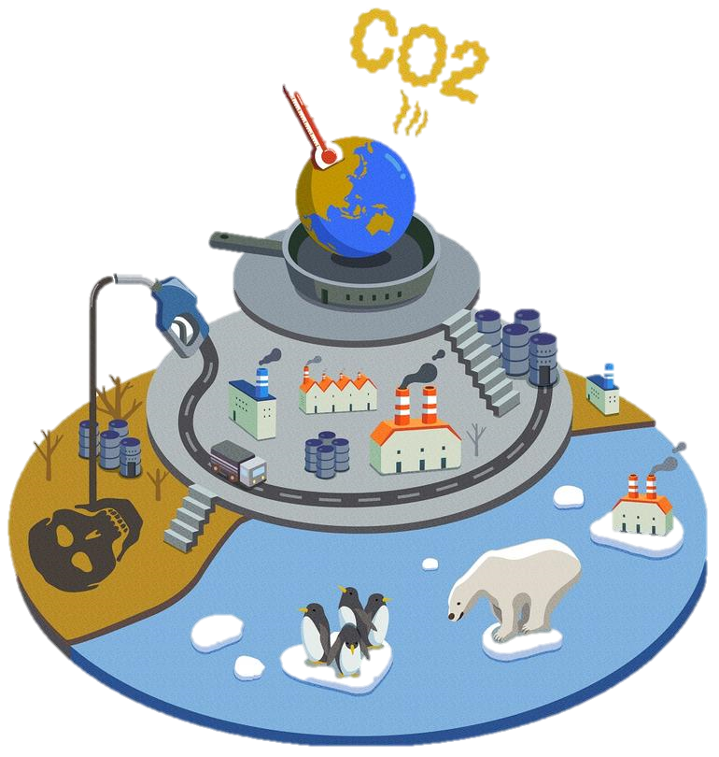
KÜRESEL ISINMA
İnsan faaliyetleri sonucu ortaya çıkan sera gazlarının atmosferde aşırı birikmesi sonucu sıcaklığın kontrolsüz olarak artması sürecidir.
1.Doğrudan Nedenler
Sera gazları
2.Dolaylı Etkiler
Ormanların tahribi
Bitki tahribi
Hızlı nüfus artışı
Çarpık kentleşme
Kontrolsüz sanayileşme

Slide 26
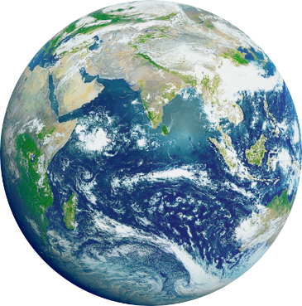
KÜRESEL ISINMA
ISI
IŞIK
ARTAN SERA GAZLARI
(CO2, CH4, N2O..)

Slide 27
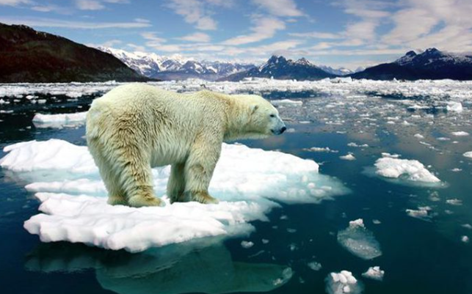
KÜRESEL ISINMA
+2 derece: Su sıkıntısı başlayacak Kuzey Amerika'da kum fırtınaları tarımı yok edecek. Deniz seviyeleri yükselecek. Peru'da 10 milyon kişi su sıkıntısı çekecek. Mercan kayalıkları yok olacak. Gezegendeki canlı türlerinin yüzde 30'u yok olma tehlikesiyle karşı karşıya kalacak.
+ 5 derece: Denizler 5 m. Yükselecek Deniz seviyesi ortalaması 70 metre olacak. Dünya'nın yiyecek stokları tükenecek.
+ 6 derece: Göçler başlayacak. Yüz milyonlarca insan uygun iklim koşullarında yaşamak umuduyla göç yollarına düşecek.

Slide 28
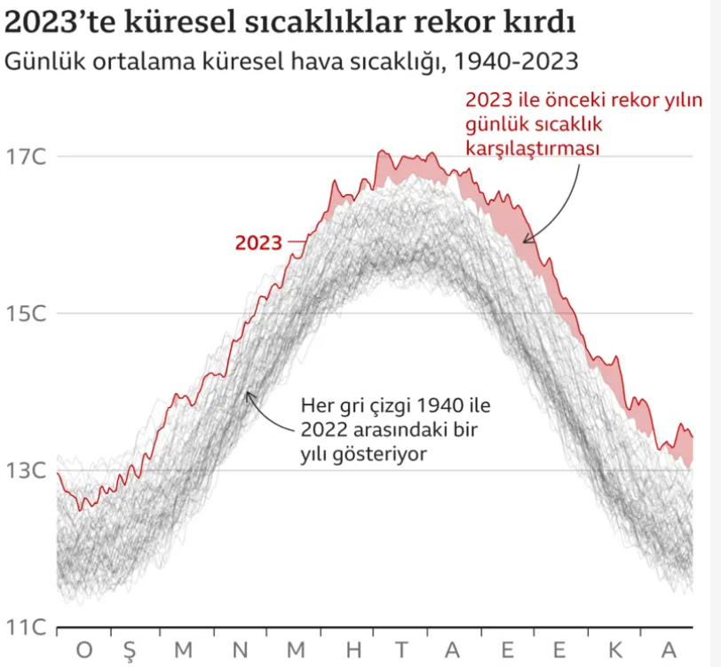
KÜRESEL ISINMA
Avrupa Birliği'nin (AB) iklim izleme servisi Copernicus, 2023'ün, fosil yakıtların insanlar tarafından yaygın kullanılmaya başlanmasından önceki dönem ortalamasına kıyasla 1,48 °C daha sıcak olduğunu söylüyor.

Slide 29
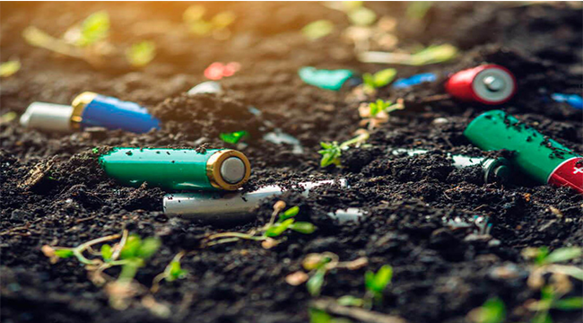
TOPRAK KİRLİLİĞİ
Toprak, en önemli doğal kaynaklardan birisi olup; tarım dışı gayelerle kullanılması, ağır metallerle kirlenmesi ve erozyon sonucu oluşan etkilerle kayıplara uğramakta ve verim düşmektedir.
Toprağın 1 cm’lik üst tabakası, ancak birkaç yüzyılda oluşabilmektedir.

Slide 30
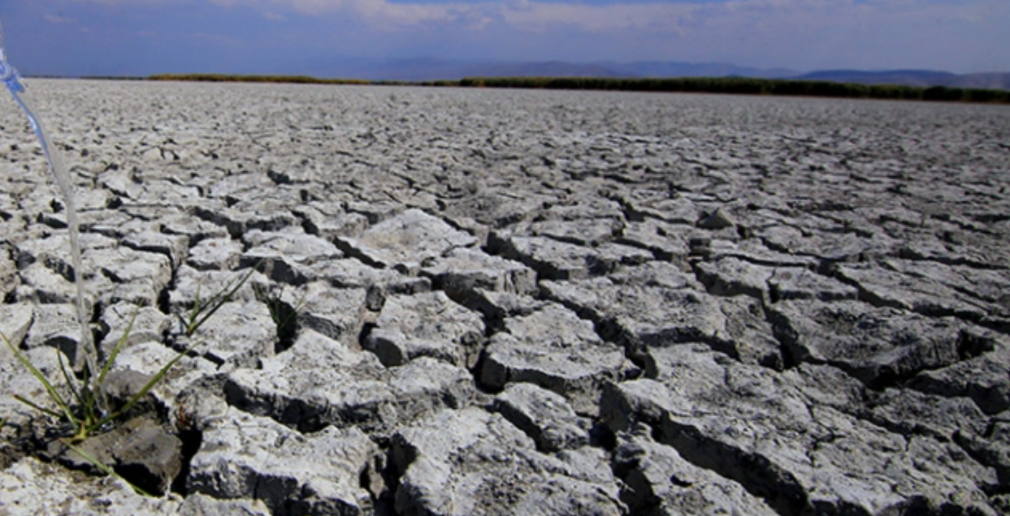
TOPRAK KİRLİLİĞİ
TÜRKİYE HER YIL 1 MİLİMETRE KALINLIĞINDA TOPRAĞINI KAYBEDİYOR
TEMA Vakfı Temsilcisi Nevzat Özer, Türkiye'de her yıl 1 milimetre kalınlığında toprağın kaybedildiğini belirterek, orman arazilerinin yüzde 54'ünde, meraların yüzde 64'ünde, tarım arazilerinin ise yüzde 58'inde erozyonun söz konusu olduğunu söyledi.

Slide 31
TOPRAK KİRLİLİĞİ
Toprak Kirliliğinin Önlenmesinde;
Yapay gübre ve tarım ilaçlarının kullanılmasında yanlış uygulamalar önlenmelidir.
Çöplerin toprağı kirletemeyeceği bir yerde ve şekilde toplanması,
Deterjanlı ve diğer atık suların belirli yerlere dökülmesi,
Bitmiş piller toprağa atılmamalıdır.
Verimli tarım topraklarında yerleşim ve sanayi alanları kurulmamalı yeşil alanlar arttırılmalıdır.
Nükleer enerji kullanımı bilinçli şekilde yapılmalıdır.
Yerleşim alanlarından çıkan atıkların en aza indirgenmesi gereklidir.

Slide 32
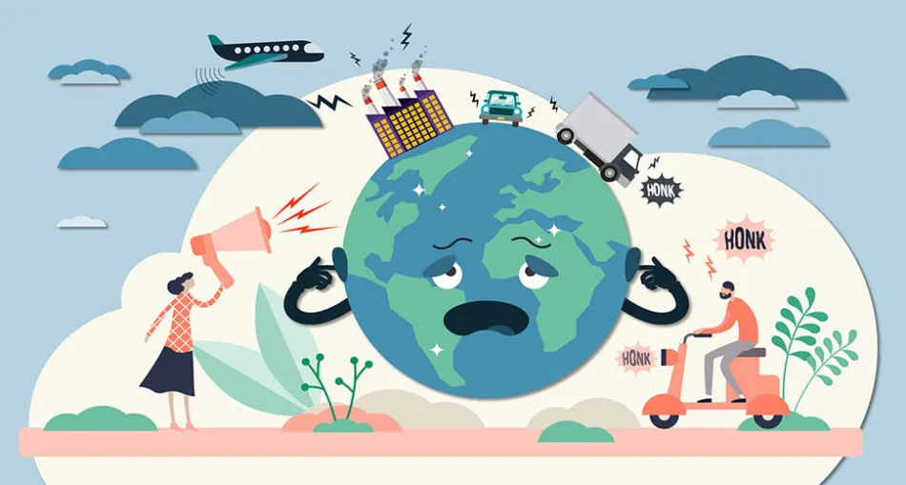
GÜRÜLTÜ KİRLİLİĞİ
Gürültü, insan ve diğer canlıların yaşamını ve sağlığını olumsuz etkileyen zararlı ses tonları olarak ifade edilmektedir. Özellikle sanayi ve teknolojinin gelişmesi, nüfus artışı ve kentleşme ile birlikte ortaya çıkan gürültü kirliliği problemi, günümüzün önemli çevre sorunlarından birisi haline gelmiştir.

Slide 33
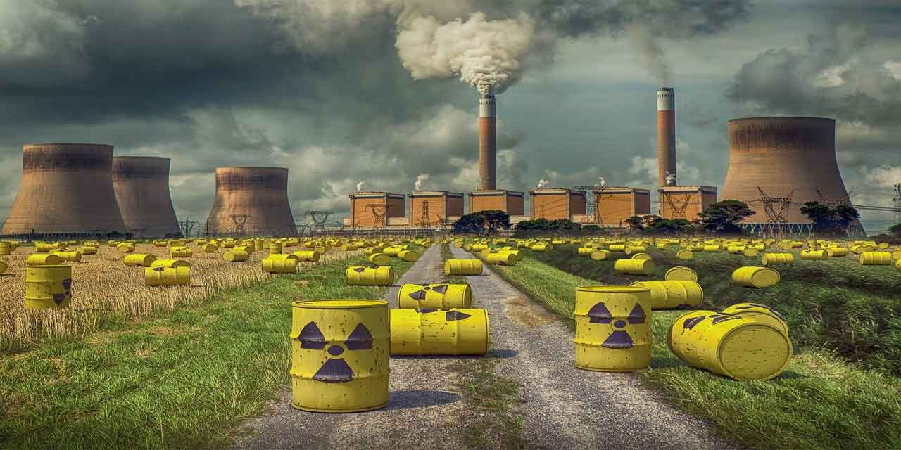
RADYOAKTİF KİRLİLİK
Radyoaktif kirlenme ya da radyolojik radyoaktif maddelerin yüzeylerde veya katılar, sıvılar ve gazlar (insan vücudu da dahil) içinde kasıtsız ve istemeden bulunması durumudur.

Slide 34
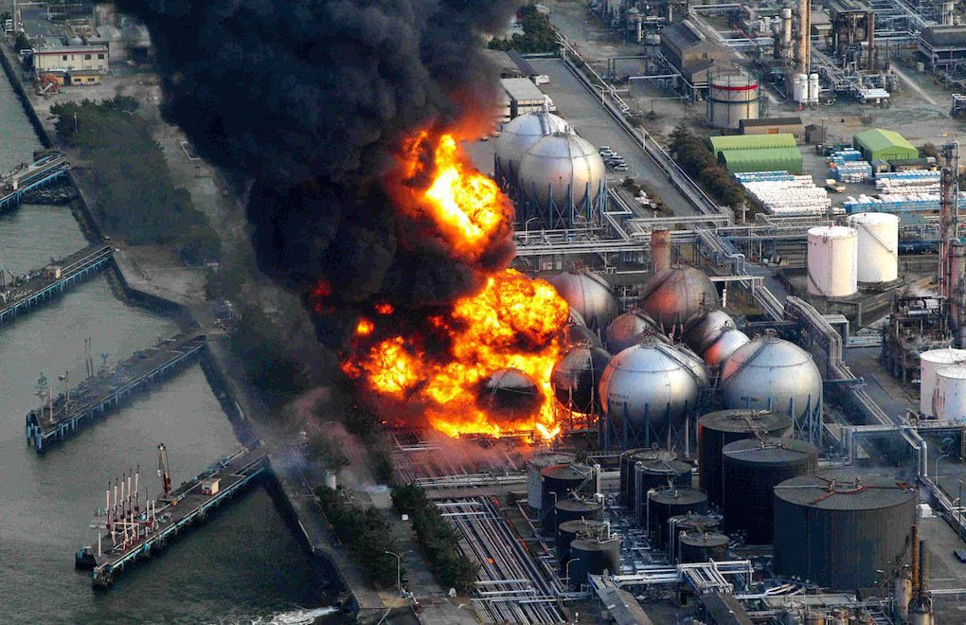
Fukushima Daiichi Nükleer Santral
11 Mart 2011 tarihinde Sendai şehrinden 130 km uzaklıkta meydana gelen 9.0 büyüklüğündeki deprem ve onu takip eden tsunami sonucu, nükleer santral tarihinin en büyük ikinci kazası meydana gelmiştir.

Slide 35
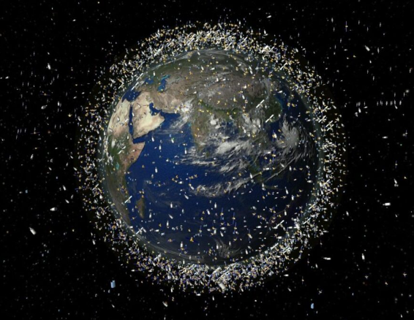
UZAY KİRLİLİĞİ
Dünya’nın çevresinde, değişik yörüngelerde dönen ve artık herhangi bir işlevi olmayan, insan yapımı cisimlerin tümü, Uzay Kirliliği olarak adlandırılır. Bunların arasında ömrünü tüketmiş uyduların yanı sıra roketlerin uzaya bırakılan üst aşamaları ve yörüngede oluşan patlamaların artıkları vardır.
Uzmanların tahminine göre Dünya yörüngesinde yer alan çöpler, 20.000’in üzerinde parçadan oluşmaktadır.

Slide 36
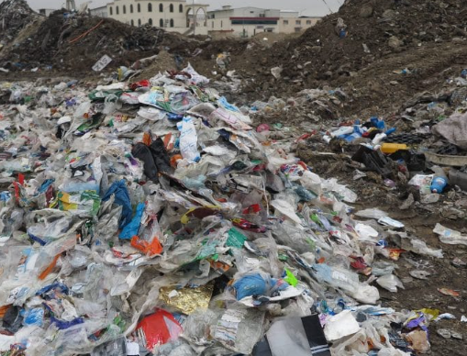
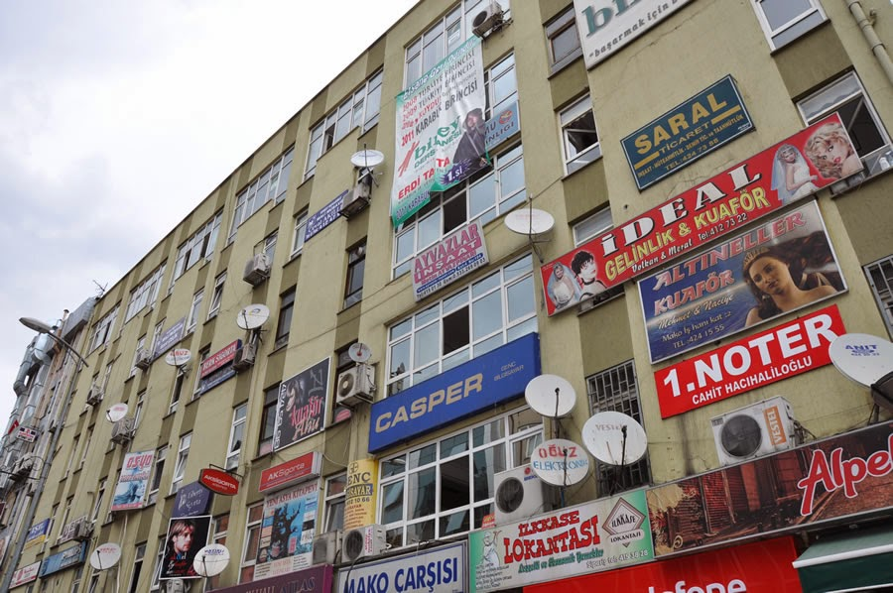
GÖRÜNTÜ KİRLİLİĞİ
İnsanların doğal çevrede yapmış olduğu olumsuz değişikliklerle sağlıklı insanların görüntü alanlarının kişileri rahatsız edici hale getirilmesine “görüntü kirliliği” denilmektedir. Günümüzde sanayileşmenin, nüfusun ve çarpık kentleşmenin hızla artması insanları etkileyen görüntü kirliliklerinin ortaya çıkmasına neden olmaktadır.

Slide 37
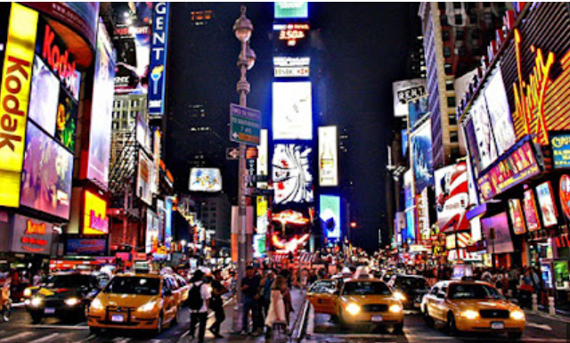
IŞIK KİRLİLİĞİ
Işık kirliğinin sebepleri lazerler ve gereksiz aydınlatmalardır. Işık kirliliği gece havada aşırı aydınlık oluşmasıdır.
Deniz kaplumbağaları yumurtadan çıktıklarında denizin üzerindeki ay yansımasını ararlar ama aşırı aydınlatmalardan dolayı bir kısmı ayın yansıması ayırt edemez sonuç olarak açlıktan veya avlanmaktan dolayı ölürler.
Kuşlar uçarken aya göre yön bulurlar. Ama aşırı aydınlatmalardan dolayı hangisinin ay olduğunu bilemezler ve göç edemeyip ölürler.

Slide 38
TEMEL ÇEVRE EĞİTİMİ
Ahmet Yalçın YAŞAR

Slide 39
ATIK YÖNETİMİ
Üretim tasarım aşamasından başlayarak; üretim, tüketim, atık oluşumu ve kullanım faaliyetleri sonucu ortaya çıkan, insan ve çevre sağlığına zarar verecek şekilde doğrudan ve dolaylı bir biçimde alıcı ortama verilmesi sakıncalı her türlü madde atık olarak adlandırılmaktadır.
Atıkların içinden, kağıt-karton, cam, plastik, metal gibi (geri kazanılabilir) malzemeler ayrıldıktan sonra geride kalan ve hiçbir şekilde kullanılamayacak halde olan artık malzemeye çöp denir.
Atık yönetimi, herhangi bir ürünün atığın geri dönüştürülmesi veya bertarafını kapsayan bir disiplindir.

Slide 40
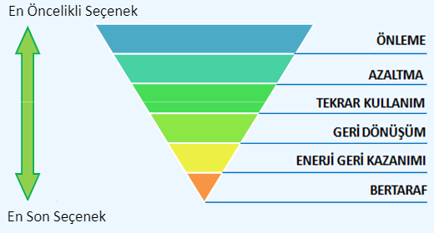
ATIK YÖNETİMİ
“Atık Hiyerarşisine” göre atıklar öncelikle kaynağında Önleme/ Azaltma esasına dayanmaktadır.
Diğer basamakları ise; Geri Kazanım, Geri Dönüşüm ve Yeniden Kullanım yöntemleri oluşturmaktadır.
Bu basamakların hiçbirisine girmeyen atıklar için ise son basamak Enerji Kazanımı ve Bertaraftır.

Slide 41
ATIK YÖNETİMİ
Verimli bir atık yönetimi için;
Atık sorumlusu belirlemek
Atığın tanımlanması
Kaynağında ayrı toplama
Personel eğitimi
Geçici atık depolama sahası kurulması
Atıkların bertaraf/geri kazanıma gönderilmesi
Kayıt tutulması

Slide 42
ATIK GEÇİCİ DEPOLAMA ALANI
Toplanan atıklar Geçici Depolama Alanında depolanır.
Değerlendirilebilir atıklar lisanslı geri kazanım tesislerine, değerlendirilemeyen atıklar ise lisanslı bertaraf tesislerine gönderilir.
Tesis içinde, binalardan uzak bir alanda
Beton, sızdırmaz bir zemin üzerinde
Etrafı ve üstü kapalı bir alanda
Üzerlerinde tehlikeli atık ibaresi bulunan, atığın cinsi, miktarı ve depolama tarihi etiketlenmiş olan uluslararası standartlara sahip konteynırlarda depolanır.

Slide 43
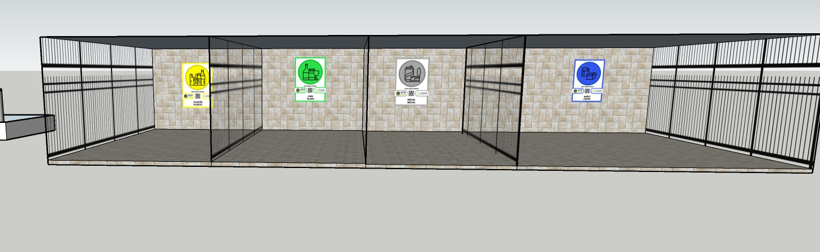
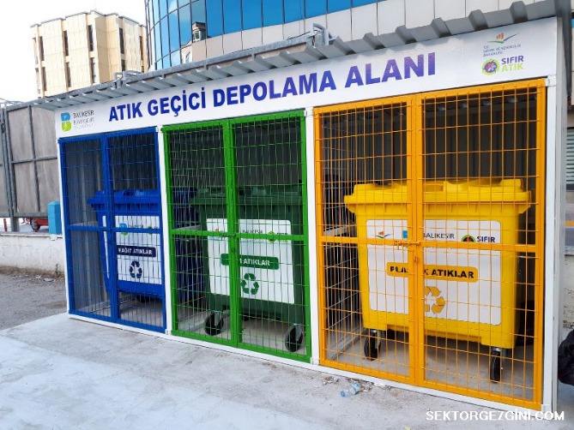
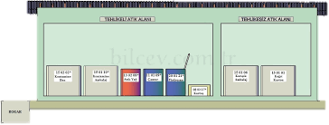
GEÇİCİ DEPOLAMA ALANI

Slide 44
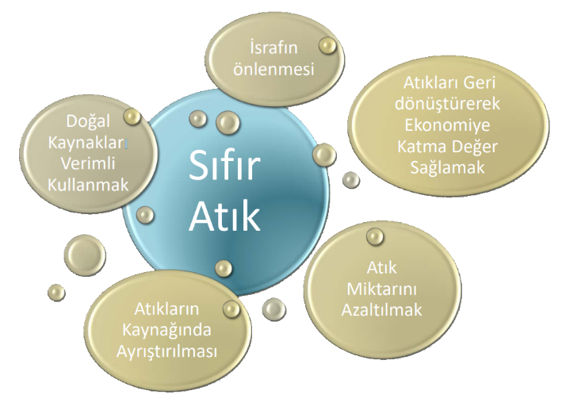
SIFIR ATIK
“Sıfır Atık”, israfın önlenmesini, kaynakların daha verimli kullanılmasını, oluşan atığın miktarının azaltılmasını, etkin toplama sisteminin kurulmasını, atıkların geri dönüştürülmesini kapsayan atık önleme yaklaşımı olarak tanımlanan bir hedeftir.

Slide 45

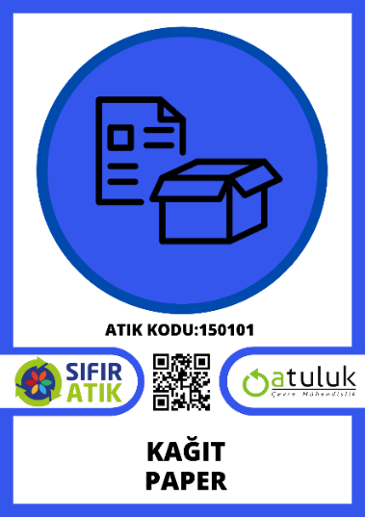

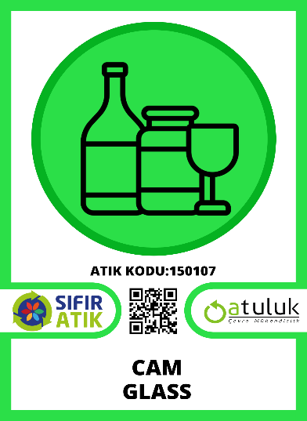
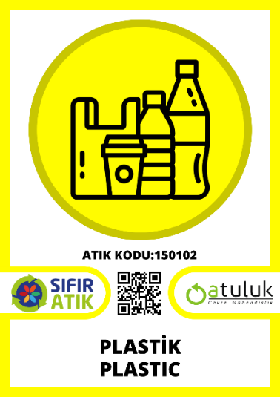
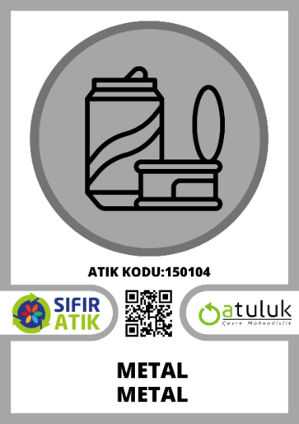
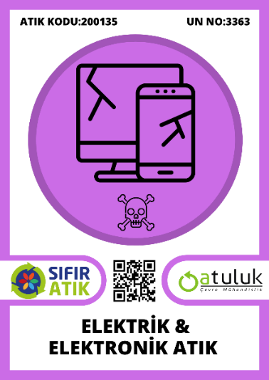

SIFIR ATIK

Slide 46
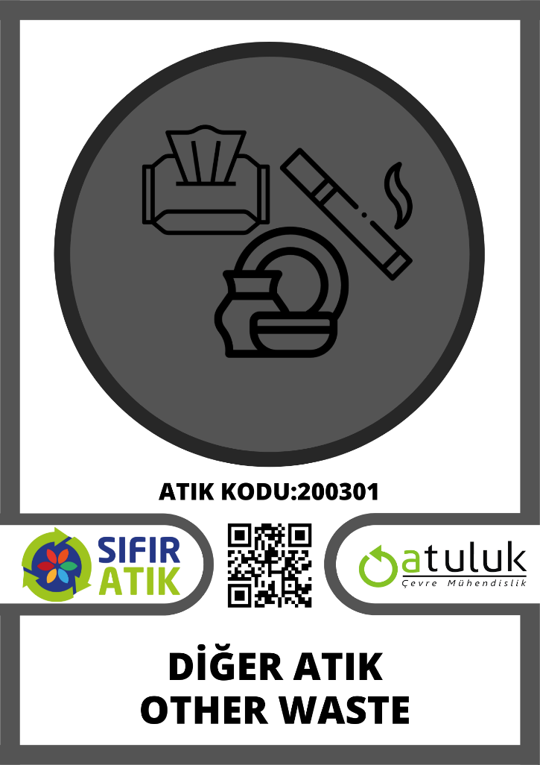
DİĞER ATIK
Tek kullanımlık ürünler geri dönüşüme uygun değildir.
Bebek bezi,
Naylon,
Ayna,
Seramik,
Yağlı kağıt
Tek kullanımlık tabak ve bardak
Çatal, kaşık

Slide 47

BİYOBOZUNUR ATIK
Park, bahçe ve evler ile lokantalar, satış noktaları, gıda üretim ve benzeri tesislerden kaynaklanan oksijenli veya oksijensiz ortamda bozunmaya uğrayabilen atıklardır.
Biyobozunur atıklar:
Meyve ve sebze atık ve artıkları
Her türlü çay ve kahve posaları
Her türlü yiyecek atığı
Park ve bahçe bakımından kaynaklı
yeşil çimen, çiçek,yaprak vb. atıklar

Slide 48
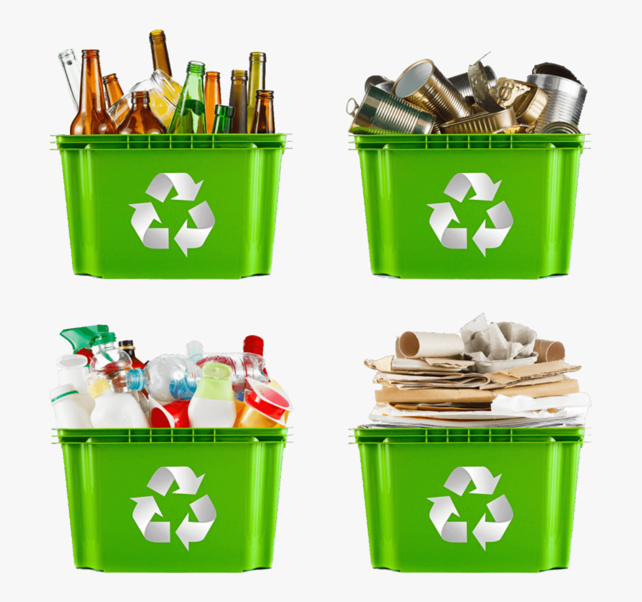
AMBALAJ ATIKLARI
Ambalaj içine konulan ürünü koruyan, en temiz ve en güvenilir koşullarda size ulaşmasını sağlayan, taşınmasını ve depolanmasını kolaylaştıran değerli bir malzemedir.
Bir ambalajın temel fonksiyonları
İçermek,
Korumak/Muhafaza etmek,
Taşımak,
Bilgi vermek/Satmak
Olarak özetlenebilir.

Slide 49

CAM AMBALAJ ATIKLARI
%100 oranında geri dönüşlü olan cam, çevreden toplanıp; renk ayrımı, temizleme, yıkama ve öğütme işlemlerinden geçtikten sonra yeniden üretime kazandırılır. Bu işlem sonsuza kadar sürebilir. Bu süreçten sonra erimeye hazır hale gelen kırık camlar, camı oluşturan kum, kireç ve sodadan daha düşük sıcaklıkta erir.

Slide 50
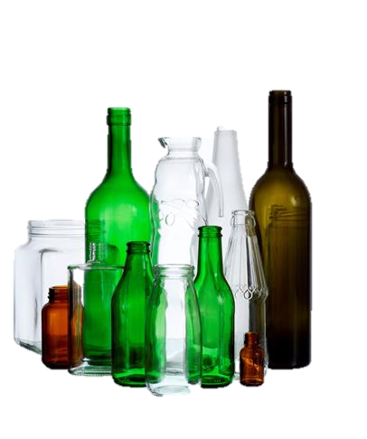
CAM AMBALAJ ATIKLARI
GERİ KAZANILABİLİR CAM ATIKLAR | GERİ KAZANILABİLİR CAM ATIKLAR | GERİ KAZANIM ÜRÜNLERİNİN KULLANIM ALANLARI
 | Kapaksız cam şişeler Cam su bardakları Cam sürahi Cam vazo vb. Konserve kavanozlar. | Gıda ilaç ve kimya endüstrileri için cam ambalajlar Enerji tasarruflu ampul bileşenleri Cam elyafları Cam yünü Dekoratif cam eşyalar

Slide 51
CAM AMBALAJ ATIKLARI
CAM KUMBARALARINA ATILMAMASI GEREKEN MALZEMELER
Porselen ve seramik parçaları.
Ampul florasan vb. Maddeler
Çok kirli camlar.
Ayna ve pencere gibi düz camlar.
Araç camları.
NOT: Şişe ve kavanozların kapaklarını mutlaka çıkartılmalıdır.

Slide 52

CAM AMBALAJ ATIKLARI

Slide 53
KAĞIT – KARTON AMBALAJ ATIKLARI
Kâğıt ve karton ambalajın üretim kolaylığı ve ekonomikliği bakımından oldukça tercih edilen bir ambalaj türüdür.
1 ton kağıdın geri dönüşümü ile;
34 kişinin 1 günlük solunumunu sağlayacak oksijeni sağlayan 17 adet yetişkin ağacı koruyabiliriz.
3 ailenin 1 ayda tükettiği su miktarı olan 32m³ suyu tasarruf edebilir.

Slide 54

KAĞIT – KARTON AMBALAJ ATIKLARI
GERİ KAZANILABİLİR KAĞIT-KARTON ATIKLAR | GERİ KAZANILABİLİR KAĞIT-KARTON ATIKLAR | GERİ KAZANIM ÜRÜNLERİNİN KULLANIM ALANLARI
 | Gazete ve dergiler Defterler Kitaplar Kataloglar ve prospektüsler Bisküvi, sakız vb. kağıtları Sigara paketi kağıtları Kağıt torbalar | Oluklu mukavva Dış ambalaj kutuları Temizlik kağıtları (peçete, mendil vb.) Yumurta kartonları İlaç deterjan ve diğer ambalaj kutuları Defter ve kitap Çatı kaplama malzemesi

Slide 55

KOMPOZİT AMBALAJ ATIKLARI
Kompozit ambalajlar en az iki farklı malzemenin tam yüzeylerinin birleştirilmesi ile elde edilir. Farklı malzemelerin birlikte kullanımındaki amaç dayanıklılığı arttırmak, esnekliği arttırmak ve malzemelerin kendilerine özgü özelliklerini birleştirmektir.

Slide 56
KOMPOZİT AMBALAJ ATIKLARI
Neler Kompozit Atıktır?
Kâğıt ve plastik karışımı malzemeden üretilen kompozit ambalajlar meyve suyu ve süt ambalajı olarak yoğun olarak kullanılmakta olup aynı yoğunlukta atık olarak oluşmaktadır.
Kağıt, plastik ve metal karışımlı malzemeden üretilen kompozit malzemeler ise hazır çorba ambalajları, çay, kahve, çikolata ambalajı olarak kullanılmakta olup aynı yoğunlukta atık olarak oluşmaktadır.
Plastik-metal, ahşap-metal karışımı malzemeler bazı ev eşyalarının imalinde kullanılmakta olup eskiyen ev eşyaları şeklinde atık olarak oluşumu söz konusudur.

Slide 57
PLASTİK AMBALAJLAR
Plastik ambalaj petrol rafinelerinden çıkan çeşitli ürünlerin petrokimya tesislerinde işlenmesi ile elde edilir.
Dünyada üretilen toplam petrolün sadece % 4'ü plastik üretimi için kullanılmaktadır. Plastik üretiminde kullanılan bu %4 oranının ise sadece %3'ü plastik ambalaj üretiminde kullanılmaktadır.
Plastikler hem daha az malzeme ile daha çok ambalaj üretilebileceği için, hem de şekil verme kolaylığından dolayı sektörde daha da tercih edilebilir bir hale gelmiştir.

Slide 58

PLASTİK AMBALAJ ATIKLARI
GERİ KAZANILABİLİR PLASTİK ATIKLAR | GERİ KAZANILABİLİR PLASTİK ATIKLAR | GERİ KAZANIM ÜRÜNLERİNİN KULLANIM ALANLARI
 | Plastik şişeler Plastik süt ve ayran kutuları Plastik soda şişeleri Plastik meşrubat şişeleri Şampuan kutusu Yoğurt kapları | Pencere-kapı Plastik çöp kutusu Sentetik Halı tabanı Oyun parkı Alet kutusu Kablo Sera örtüsü Plastik torba Pis su borusu Elyaf dolgu malzemesi

Slide 59
METAL AMBALAJ ATIKLARI
Metal Ambalajlar, alüminyum ve teneke olarak da adlandırılan ince çelik saclar olmak üzere başlıca iki çeşit malzemeden yapılır. Çelik sacların yüzeyleri kalay ve organik laklar ile kaplanarak çeliğin doğrudan gıda ile temas etmesi engellenir. Böylelikle korozyona dayanıklı metal ambalajlar olarak üretilir.

Slide 60

METAL AMBALAJ ATIKLARI
Metal özelliği bozulmadan yeniden işlenebilen bir malzemedir. Metal atık geri dönüşümü sayesinde metal üretimi ile oluşan sera gazları önlenmiş olur.
Metal hurda geri dönüşümü %95’e kadar enerji tasarrufu sağlamaktadır.
Metal atıklar ne kadar kullanılırsa kullanılsan tekrar dönüştürülebilir.
Dönüştürülmüş metal dünyada üretilen çeliğin %40’ını oluşturmaktadır.
Diğer atıklara göre geri dönüşümü son derece kolaydır.
Dünya’da yılda 400 milyon tondan fazla metal geri dönüştürülmektedir.

Slide 61

METAL AMBALAJ ATIKLARI
GERİ KAZANILABİLİR METAL ATIKLAR | GERİ KAZANILABİLİR METAL ATIKLAR | GERİ KAZANIM ÜRÜNLERİNİN KULLANIM ALANLARI
 | Alüminyum içecek kutuları Alüminyum folyolar Konserve kutuları Mutfak malzemeleri (çatal, bıçak tencere, çaydanlık vb.) | Konserve benzeri ürünlerin ambalajlanması İnşaat sanayi Makine sanayi Otomotiv sanayi

Slide 62

AHŞAP AMBALAJ ATIKLARI
En eski ambalaj malzemelerinden olan ahşap ambalaj, sertlik ve dayanıklılık özelliği nedeniyle ağır ve boyutları büyük olan kırılgan yüklerin, havalandırma özelliğinden dolayı ise taze meyve ve sebzenin ambalajlanmasında yaygın kullanılırken, günümüzde bunlar haricinde de çok daha büyük boyutlarda makine ve motorlu araçların ambalajlanmasında veya çok daha çeşitli ürünlerin ambalajlanmasında kullanılmaktadır.

Slide 63

TEHLİKELİ ATIKLAR
İnsan sağlığına ve çevreye zarar verebilecek,
Tutuşabilen
Enfeksiyon yapıcı
Tahriş edici
Zararlı
Toksik
Kanserojen
Parlayıcı
Korozif
gibi tehlikeli kabul edilen özelliklerden birini veya birden fazlasını gösteren atıklara “tehlikeli atık” denir.

Slide 64

TEHLİKELİ MADDE İŞARETLERİ

Slide 65


BİTKİSEL ATIK YAĞ
Bitkisel atık yağlar diğer atıklardan ayrı toplanmalıdır. Bitkisel atık yağlar kesinlikle giderlere dökülmemelidir.
Sızdırmaz bidonlarda biriktirilerek lisanslı firmalara gönderilmelidir.
Bidonların üzerinde BİTKİSEL ATIK YAĞ ibaresi ve atık kodu yer almalıdır.

Slide 66


BİTKİSEL ATIK YAĞ
  Bitkisel atık yağlar, atıksu toplama sistemlerinin daralmasına ve tıkanmasına; toprak kirlenmesi ile beraber yeraltı suyu kirlenmesine sebep olmaktadır. Bu nedenle ayrı toplanması gerekmektedir.

Slide 67

BİTKİSEL ATIK YAĞ

Slide 68


AMPUL & FLORESAN ATIKLARI
Tesis aydınlatılmasında kullanılan floresan lambaların atık halini aldıktan sonra kırılmadan depolanması gerekmektedir.

Slide 69


KARTUŞ & TONER
Ofislerde kullanılan kartuş ve tonerler dolum olarak kullanılması
uygundur.
Kullanılmıyorsa oluşan kartuşlar tehlikeli atık odasında depolanması gerekmektedir.

Slide 70



PİL VE AKÜMÜLATÖR
İçeriğinde bulunan ağır metaller nedeniyle çevre ve insan sağlığına zararlı etkilerde bulunabilecek atıklardandır ve ayrı toplanması gereklidir.
Oluşan akü ve güç kaynakları tehlikeli atık odasında depolanmalıdır.

Slide 71


BOYA VE VERNİKLER
Bakım onarım işlemlerinde kullanılan boya ve vernikler bittikten sonra düzenli şekilde tehlikeli atık odasında depolanmalıdır.

Slide 72


BASINÇLI METALİK AMBALAJ
Deodorant kutuları, oda spreyleri, sprey boya kutuları ve klima tüpleri boş basınçlı tüp olarak depolanmalıdır.

Slide 73


MOTOR YAĞLARI
Motor, jeneratör, makine yağları sızdırmaz tanklarda depolanarak yetkili firmalara verilmektedir.

Slide 74


ZİRAİ İLAÇLAR
Bahçe ilaçlamasında kullanılan zirai atıklar ayrı olarak biriktirilerek tehlikeli atık odasında depolanmalıdır.

Slide 75


KONTAMİNE AMBALAJ
Kullanılan kimyasal bidonları tehlikeli atık olarak depolanmalıdır.

Slide 76


ELEKTRONİK ATIK
Kullanım ömrü dolan telefon, bilgisayar, tv gibi elektronik atıklar
tehlikeli atık olarak depolanmalıdır.

Slide 77


TIBBİ ATIK
Tesiste doktor ofisi ve odalarda tıbbi atık oluşumu bulunmaktadır.
Enjektör iğnesi, kanlı pamuk, yara bandı, kanla kontamine olmuş her türlü atık tıbbi atık kovasına atılmalıdır.

Slide 78

TIBBİ ATIK
Tıbbi atıkların toplanmasında; yırtılmaya, delinmeye, patlamaya ve taşımaya dayanıklı, orta yoğunluklu polietilen hammaddeden sızdırmaz, çift taban dikişli ve körüksüz olarak üretilen, kırmızı renkli plastik torbalar kullanılır.
Tıbbi atık torbasının çift kat kalınlığı 100 mikron olmalı,
En az 10 kilogram kaldırma kapasiteli olmalı,
Üzerinde görülebilecek büyüklükte ve her iki yüzünde “Uluslararası Biyotehlike’’ amblemi ile “DİKKAT TIBBİ ATIK” ibaresini taşımalı,

Slide 79
TIBBİ ATIK
Torbalar en fazla ¾ oranında doldurulur, ağızları sıkıca bağlanır ve gerekli görüldüğü hallerde her bir torba yine aynı özelliklere sahip diğer bir torbaya konularak kesin sızdırmazlık sağlanır. Bu torbalar hiçbir şekilde geri kazanılmaz ve tekrar kullanılmaz.
Sıvı tıbbi atıklar da uygun emici maddeler ile yoğunlaştırılarak tıbbi atık torbalarına konulur.

Slide 80
TIBBİ ATIK
TRANSFER
Eğitimli personel tarafından tekerlekli, kapaklı, paslanmaz metal, plastik veya benzeri malzemeden yapılmış, yükleme-boşaltma esnasında torbaların hasarlanmasına veya delinmesine yol açabilecek keskin kenarları olmayan, yüklenmesi, boşaltılması, temizlenmesi, dezenfeksiyonu kolay, sadece bu iş için ayrılmış, turuncu renkli, üzerinde “Uluslararası Biyotehlike” amblemi ve “Dikkat! Tıbbi Atık” ibaresi bulunan araçlar ile toplanır ve taşınırlar.
Tıbbi atık taşıma araçları her gün temizlenir ve dezenfekte edilir.
Torbalar kesinlikle elle taşınmaz ve diğer atıklar ile aynı araca yüklenemez ve taşınamaz.

Slide 81


TIBBİ ATIK
Özel Kıyafet: Personel çalışma sırasında Eldiven, Koruyucu Gözlük, Maske, Çizme ve özel elbise (turuncu renkli) kullanır ve giyer.

Slide 82
KİMYASAL YÖNETİMİ
Tehlikeli kimyasallar , hem kimya endüstrisinde hem de pek çok sektörde hammadde ve yardımcı malzeme olarak kullanılmaktadır. Bunların kullanımında ve depolanmasında pek çok hususa dikkat etmek gerekmektedir.
İşletmelerde kimyasal maddeler çeşitli şekillerde depolanır.
Depo binalarında kapalı şekilde,
Açıkta yer üstünde,
Yeraltı tanklarında,
Yerüstü tanklarında,
Basınçlı kap ve tanklarda.

Slide 83
KİMYASAL YÖNETİMİ
Taşma havuzu: İşyerinde bulunan, kullanılan veya herhangi bir şekilde depolanan kimyasal maddelerin yayılma, birbirine karışma ve etkileşime girme riskine karşı çalışanların ve çalışma ortamının korunması için oluşturulan uygun kanal, tank ve sütre.
Kimyasalları
- Soluduğumuzda,
- Cildimizle temas ettiğinde,
- Yuttuğumuzda vücudumuza alırız.

Slide 84

Malzeme Güvenlik Bilgi Formu
Kimyasalların neden olduğu sağlık ve güvenlik tehlikelerinin azaltılmasına yarayan bir sistemin parçasıdır.
Kimyasal maddeyi ;
Taşıyanların ,
Depolayanların,
Kullananların ve
Üretiminde Çalışanların
kimyasal maddelerin tehlikeleri konusunda doğru değerlendirme yapmalarını sağlamayı amaçlar.

Slide 85
KİMYASAL YÖNETİMİ
1-Dökülme ve sızıntı meydana gelmesi halinde durum Acil Durum Koordinatörüne haber verilir.
2-Sızan veya dökülen kimyasal ürünün SDS (Güvenlik Bilgi Formu) Formuna göre özellikleri belirlenir. Bu noktada kesinlikle Eldiven, Maske, Tulum vb. diğer Kişisel Koruyucu Donanımlar kullanılmalıdır.
3-Dökülen ve sızan Kimyasal yanıcı özellik taşıyorsa mümkün mertebe etrafta bulunan malzemeler uzaklaştırılır.
4-Bölgede çalışan diğer personele bilgi verilir.
5-Acil Durum Müdahale ekiplerinin gerekli önlemi alması sağlanır.

Slide 86
KİMYASAL YÖNETİMİ
6-Dökülen ve sızan kimyasalın insan sağlığına zararlı olması ve maruz kalınması halinde kimyasala ait SDS’de bulunan İlkyardım bilgileri uygulanır. Bu uygulamaları ancak İlkyardımcı personel gerçekleştirebilir. Bu sebepten dolayı Acil Durum İlkyardım ekibine haber ver.
7- Kimyasala maruz kalmış kişi fenalaşmış bir haldeyse en yakın sağlık kuruluşuna haber ver.
8-Mevcutta ki Döküntü-Sızıntı kaynağı tespit edilir, döküntünün oluşması engellenir ve sızıntı Absorban malzeme Vb. yardımıyla engellenir.
9- Çevre Kirliliği Planına göre hareket edilir.
10-Olay yeri ve Döküntü/Sızıntı sebebi tespit edilir ve incelenir. Tutanak tutulur ve gerekli tedbirler alınır.

Slide 87




KİMYASAL YÖNETİMİ

Slide 88


Slide 89

TEŞEKKÜRLER.
Ahmet Yalçın YAŞAR
Environmental Engineer | Çevre Mühendisi
Environmental Dep. Manager | Çevre Birim Yöneticisi
M: +90 533 678 26 15
ahmet.yasar@atuluk.com
www.atuluk.com

